Slide 1

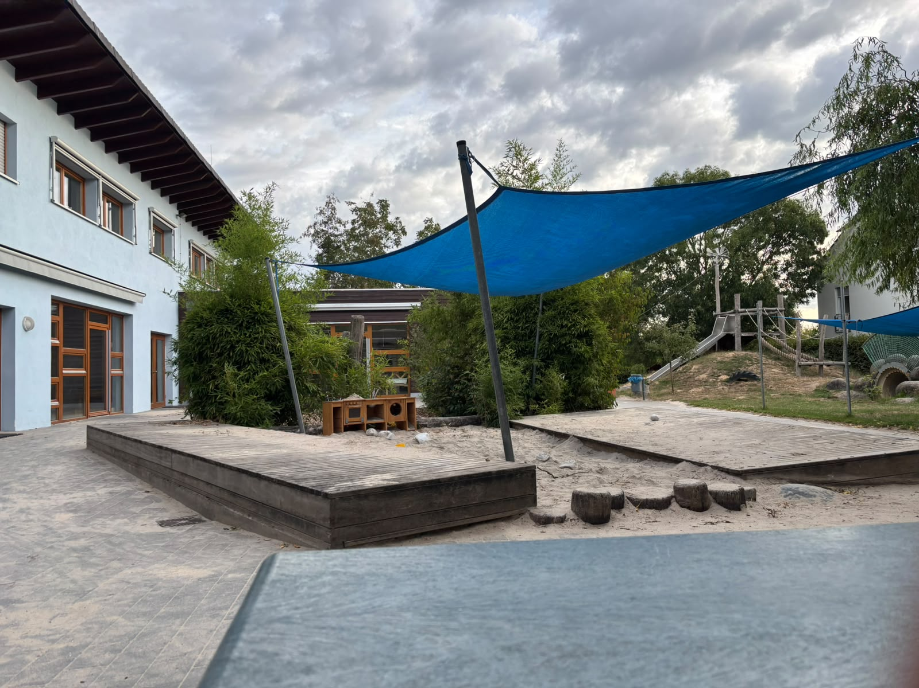
BETRIEBSPRAKTIKUM 2024
Mein Betriebspraktikum im Kindergarten
Farbenland Kindergarten Eltville (ASB Kita)
NAME
DATUM
Sebin saji
2.10.2026

Slide 2



VORBEREITUNG
Meine Erwartungen & Ziele
Deutsch verbessern
Kita-Alltag verstehen
Vergleich ziehen
Hauptziel war es, meine Deutschkenntnisse im Alltag aktiv anzuwenden und zu erweitern.
Direkte Einblicke gewinnen, wie eine deutsche Kita genau funktioniert.
Deutsche Kitas mit meinen eigenen Kindheitserfahrungen vergleichen.

Slide 3

ÜBER DEN BETRIEB
Vorstellung der Einrichtung
Farbenland Kindergarten
Wilhelm-Kreis-Straße 60, Eltville
Träger: ASB
Arbeiter-Samariter-Bund (Organisiert wie eine große Organisation/Konzern)
Strukturierter Ablauf
Durch die ASB-Trägerschaft gibt es klare Abläufe, Strukturen und moderne Bildungsräume.
Besonderheit
Sehr professionelle Einrichtung mit diversen Fachräumen

Slide 4
PRAXIS
Meine Aufgaben
Kinderbetreuung
Alltags-Hilfe
Unterstützung der Erzieher und tägliche Begleitung der Kinder.
Mithilfe bei den täglichen Abläufen im Gruppen- und Spielbetrieb.

Slide 5
ABLAUF
Mein Tagesablauf
08:00
09:00
09:30 - 12:30
12:30
13:00
14:00 - 15:00
Ankunft
Morgenkreis
Fachräume & Garten
Mittagessen
Pause
Betreuung
Start in den Tag
Begrüßungsrunde
Regenbogen-Gruppe (Vorschule)
Kinderküche
1 Std. Erholung
Flur / Draußen mit Tim
Bauraum (Lego)
Rollenspielraum
Bastelraum
Turnhalle

Slide 6
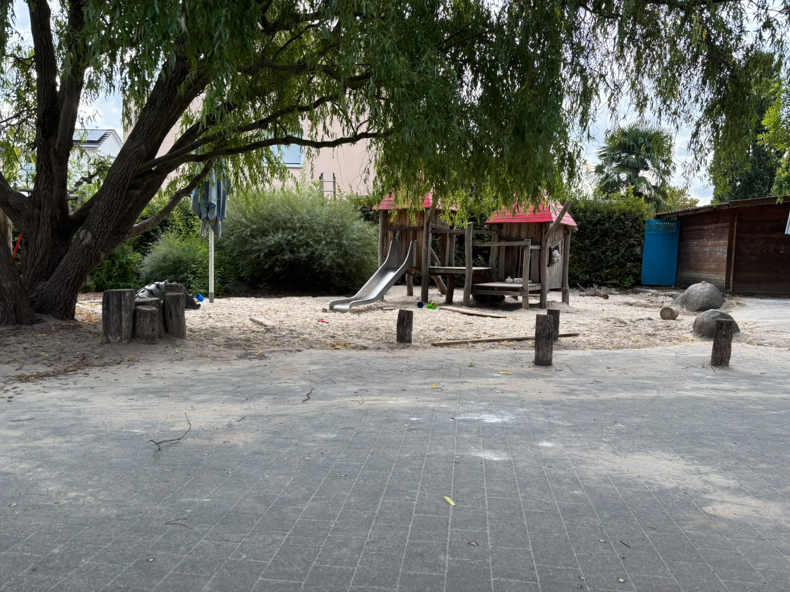
SCHWERPUNKT
Größte Herausforderung
Situation
30 Kinder gleichzeitig koordinieren, wenn jeder in eine andere Richtung möchte.
Erkenntnis
Multitasking, Geduld und viel Energie sind in diesem Beruf lebensnotwendig.

Slide 7
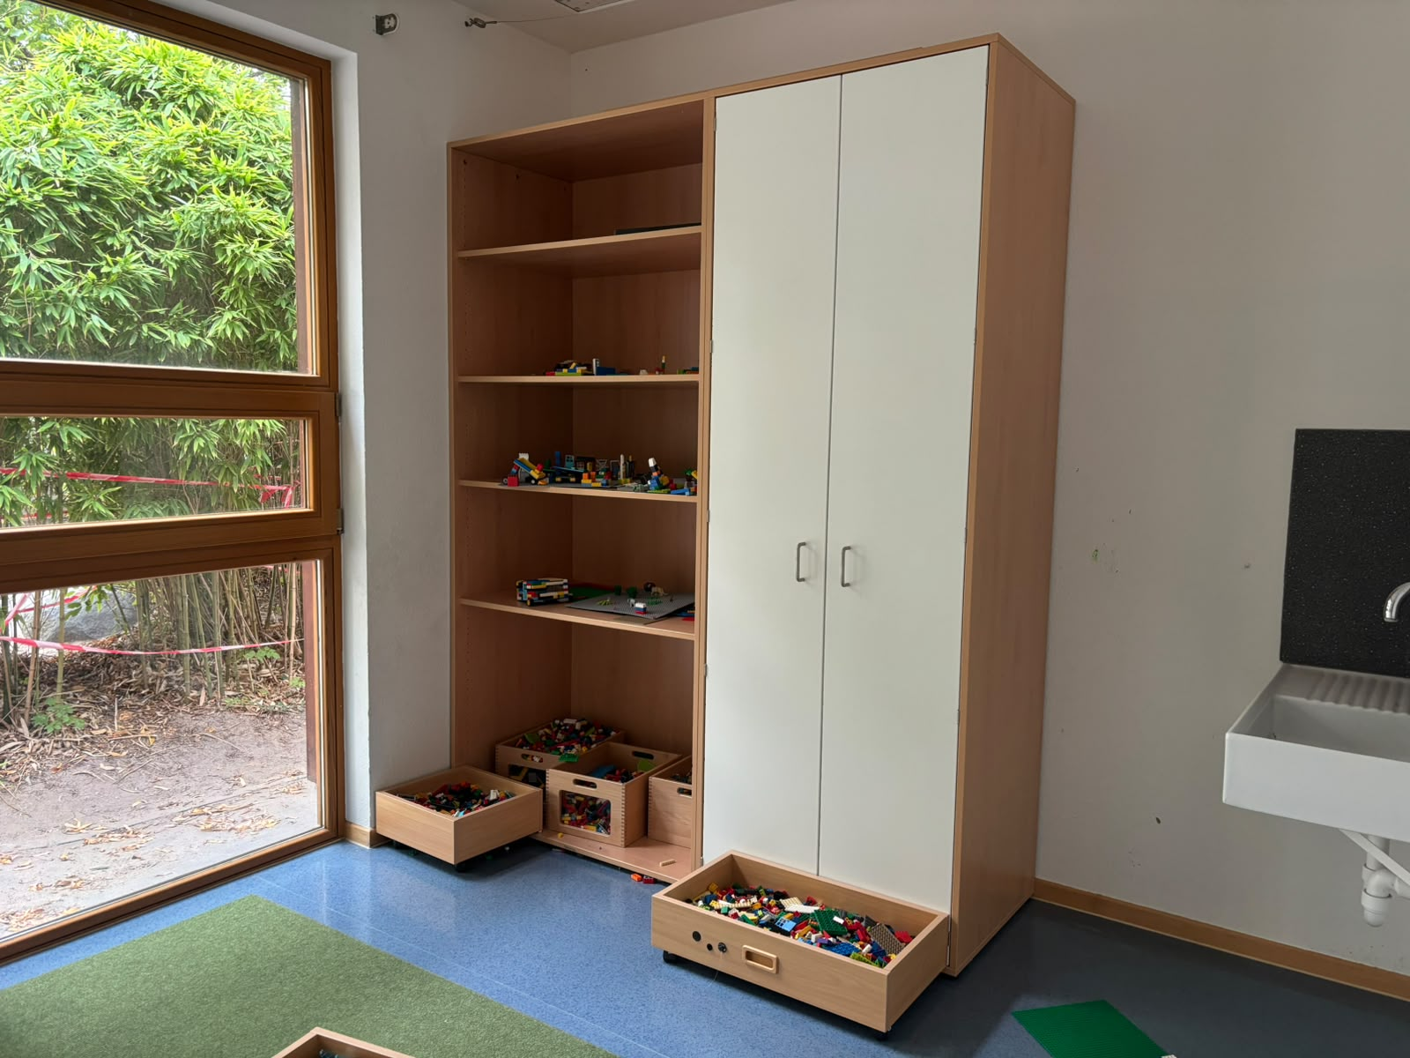
Reflexion
Meine Highlights
Kollege
Super Zusammenarbeit und lockeres Arbeitsklima.
Benefits im Pausenraum
Wöchentlicher Döner-Tag + echter Arcade-Automat in der Pause!
AUSBLICK
Tolle Erfahrung, ABER
Das Praktikum hat zwar sehr viel Spaß gemacht, aber ich werde kein Erzieher.
MEIN WUNSCHBERUF BLEIBT:
Luft- & Raumfahrttechnik

Slide 8
Danke für ihre aufmerksamkeit !

Slide 9
Quelle
eigenes foto
eigenes foto
eigenes foto

